Slide 1
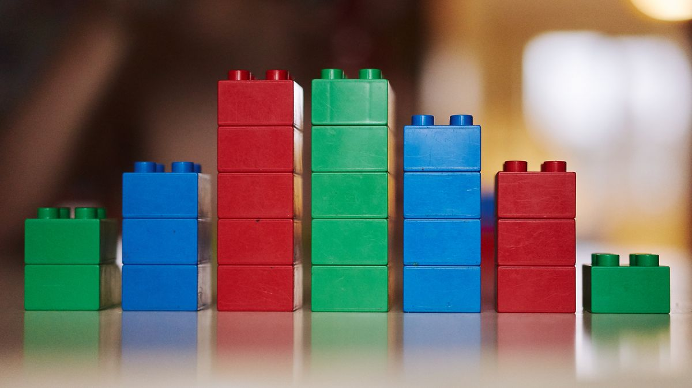
Искатель красных мин

Slide 2
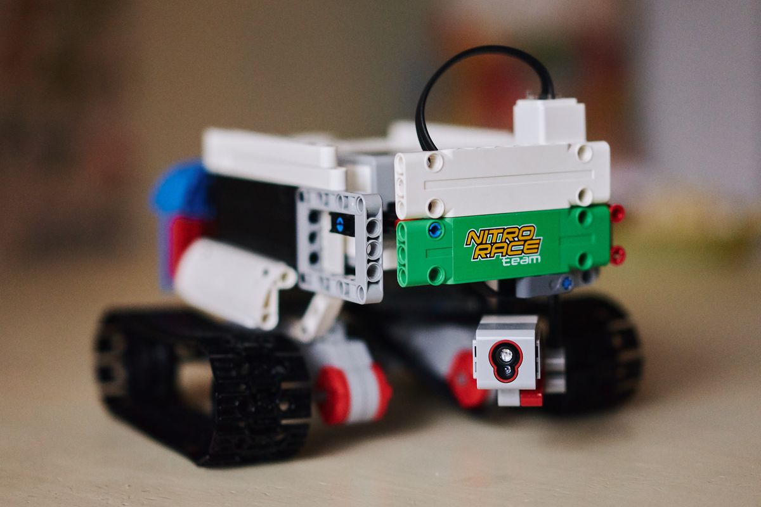
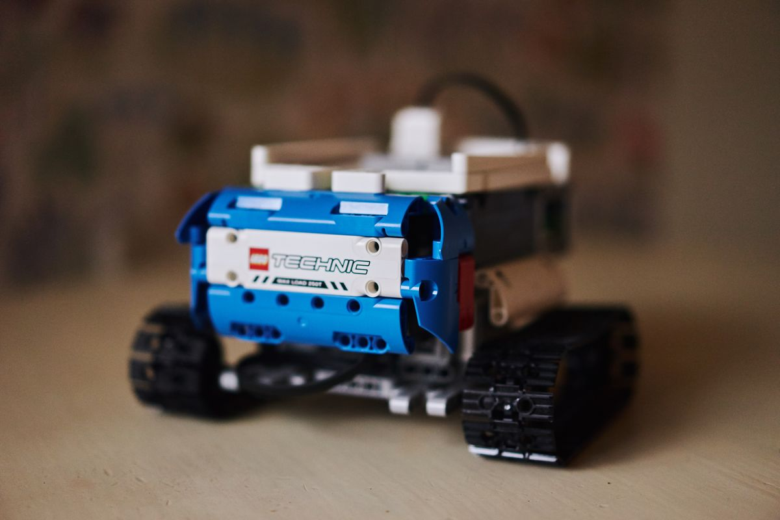
Робот ищет предметы и записывает их координаты. Особое внимание уделяется предметам красного цвета.
После нахождения пяти красных предметов (неактивированных мин), робот издает победный звук.

